Slide 1
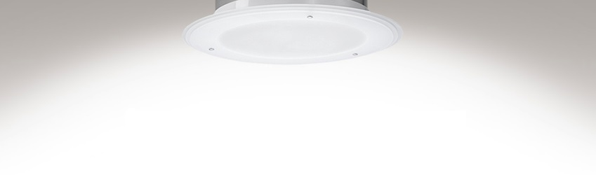

I.Blok Aréna ČVUT
Technologie světlovodů Solatube®
Radomír Kučera
obchodní ředitel

Slide 2
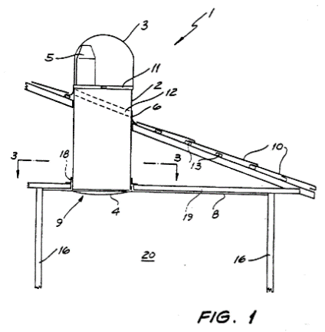
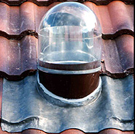
Solatube International, Inc.
Inovace v denním osvětlení
Světový lídr a výrobce tubusových denních systémů – světlovodů od roku 1991
Celosvětová distribuce do 95 zemí světa
WT-WINDOWS TOMORROW s.r.o.
výhradní distributor světlovodů Solatube
do České Republiky
realizace světlovodů již 20 let
návrhy, světlené studie a posudky
První patent
Lídr
Inovátor
Nejdůvěryhodnější
První patentovaný výrobek byl uveden již v roce 1986.
Steve Sutton
Od roku 1992 komerční prodej v Severní Americe.
Vyvinutí průkopnických optických zařízení a přelomové technologie pro distribuci denního světla.
Milióny zákazníků si užívá výhody světlovodů ve školách, domech a na pracovištích.
Notes:
Solatube practices what it preaches.
For over 90% of the workday we have our electric lights off and we let daylight drive our people and our business.
The whole lobby, entry, and upstairs conference rooms and offices shown here are lit by daylight. The factory and production facilities operate almost 100% by daylighting too.

Slide 3
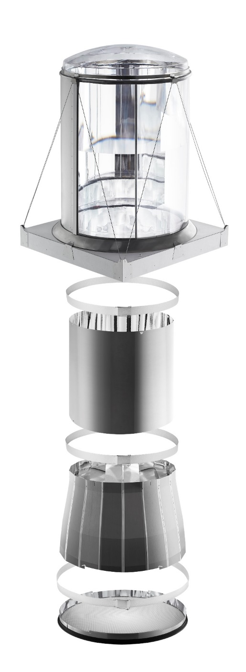
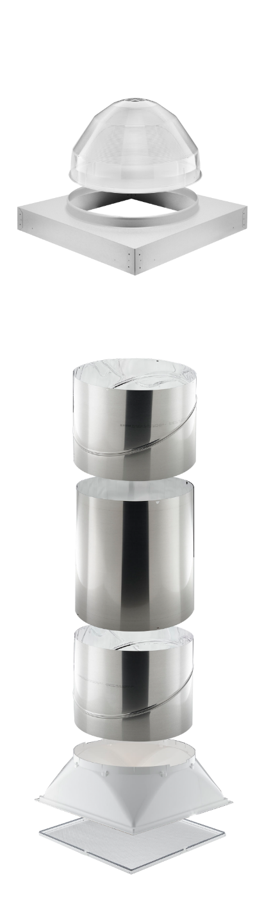
Technologie světlovodů
Zachycení
Přenos
Distribuce & Kontrola

Slide 4
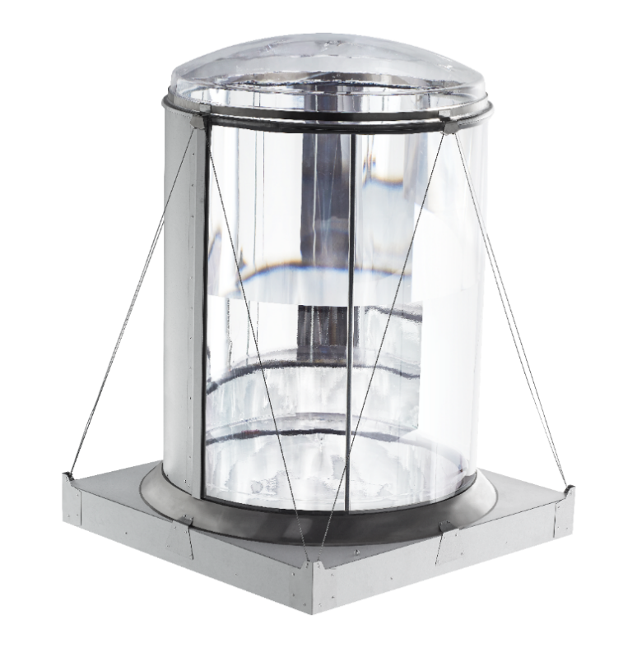
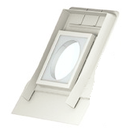
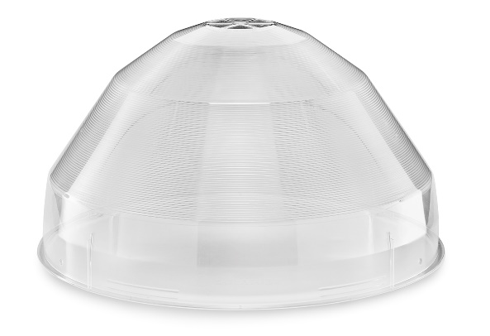
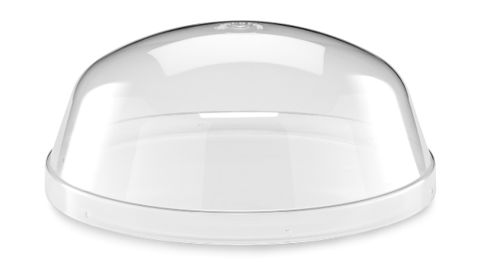
zóna zachycení světla
(rozhoduje o příjmové složce)
aktivní
pasivní
usměrňuje světlo
stabilizuje výkon
přepouštěcí plocha
velké rozdíly výkonu

Slide 5
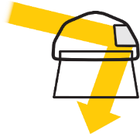


Správné zachycení denního světla
Jak má fungovat světlovod
Zrcátko LightTrackerTM
Technologie Raybender®
Inovativní integrované zrcátko
Patentovaná optická Fresnelova čočka
Přesměrování nízkých úhlů světla pro maximální zachycení
Přesměrování nízkých úhlů světla pro
maximální zachycení
Zvyšuje příjem světla pro vyšší výkon
Zabraňuje nadměrnému přísunu tepla

Slide 6
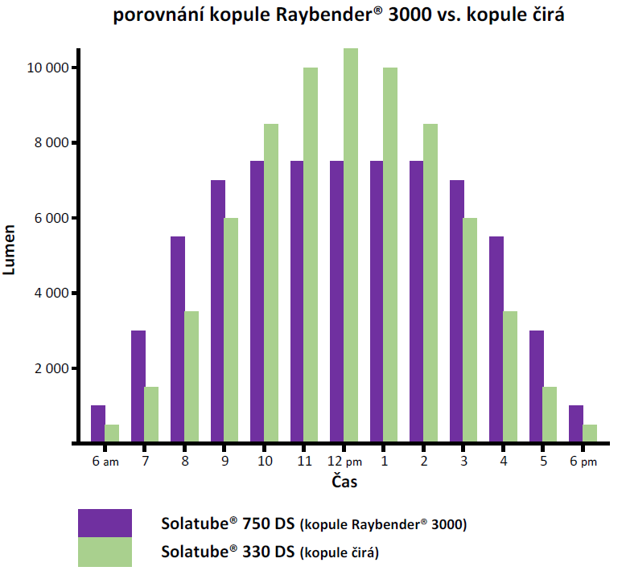
rozdíl světelného toku dle kopule
(aktivní x pasivní)
kopule aktivní
kopule pasivní

Slide 7
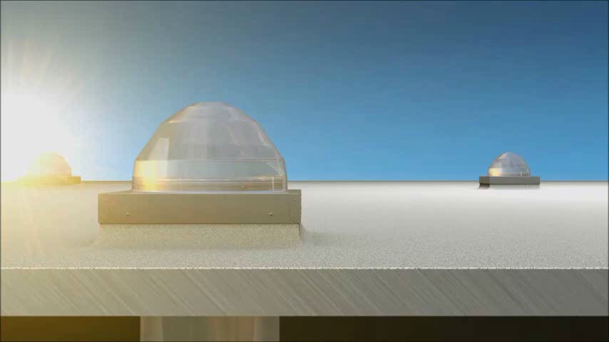

Slide 8
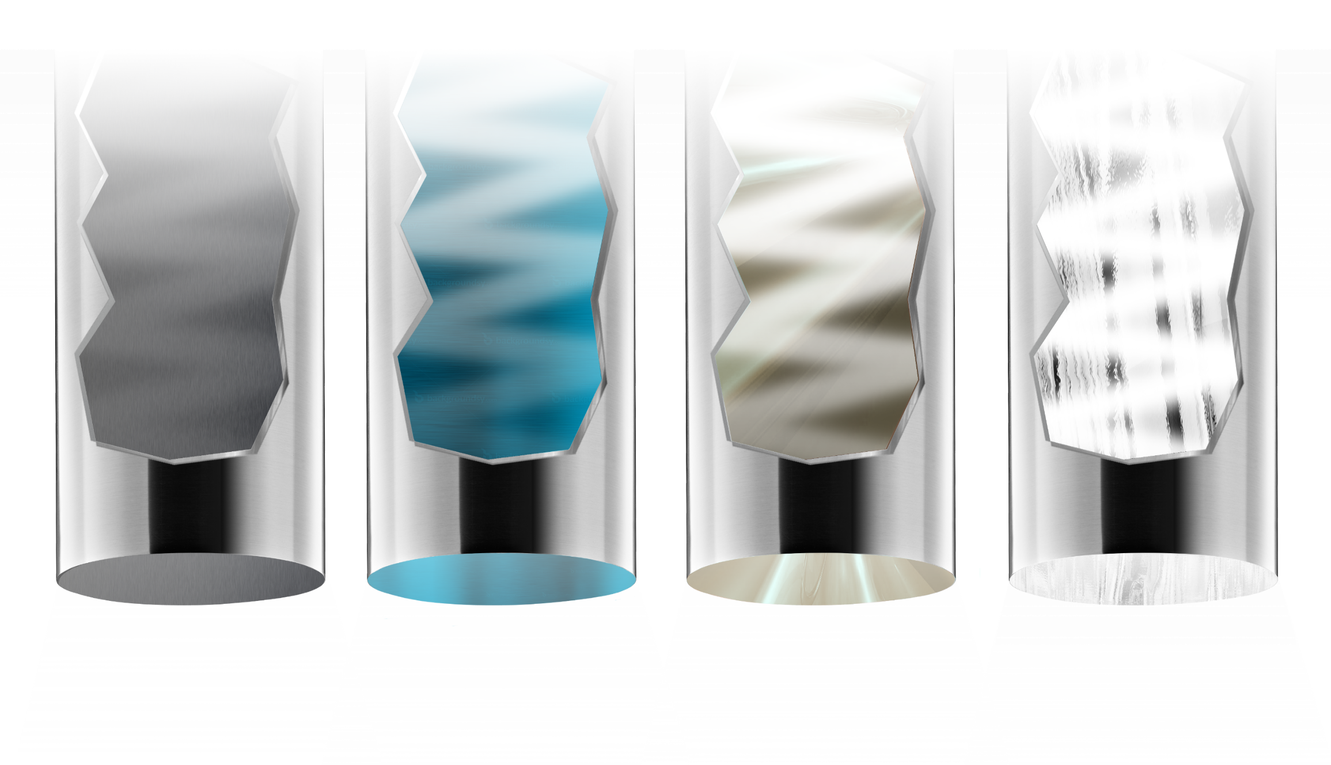
Světlený výkon po 20-ti odrazech
zóna přenosu světla
(rozhoduje o zachování světelného toku)
Anodizovaný hliník
(odraznost 84%)
Leštěný hliník
(odraznost 95%)
Leštěné stříbro
(odraznost 97%)
Multipolymerní film
(odraznost 99.7%)
3% výstup
97% ztráta
36% výstup
64% ztráta
46% výstup
54% ztráta
94% výstup
6% ztráta
Notes:
Equations based on:
Anodized Alum – 16% of light is lost per bounce
Enhanced Alum – 5% of light is lost per bounce
Enhanced Silver – 3% of light is lost per bounce
Solatube Spectralight - .3% loss per bounce.

Slide 9
zóna přenosu světla
(rozhoduje o zachování světelného toku)

Slide 10
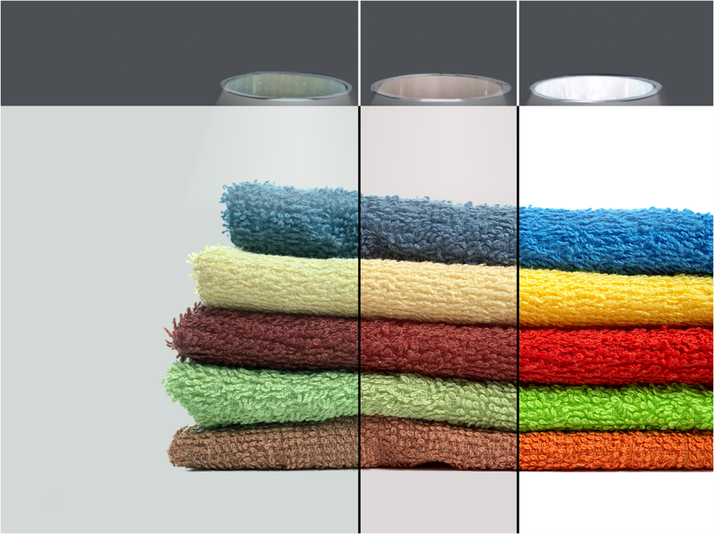
zóna přenosu světla
(rozhoduje o teplotě chromatičnosti)
Leštěný
hliník
Leštěné
stříbro
Multipolymerní
film

Slide 11
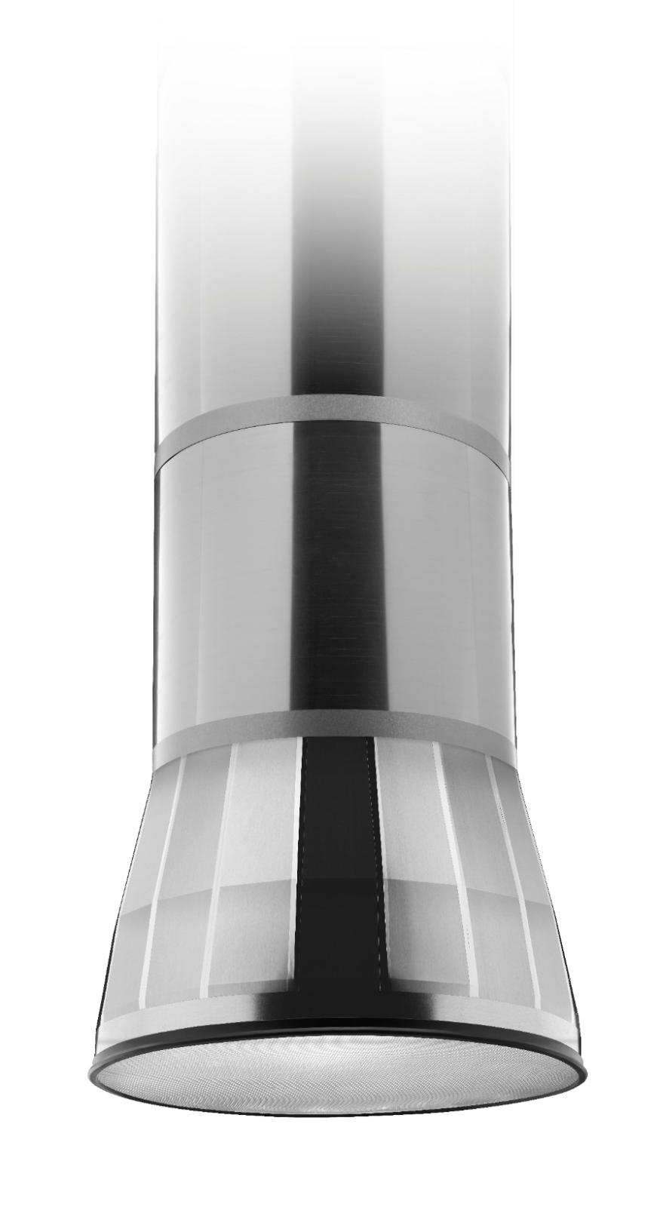
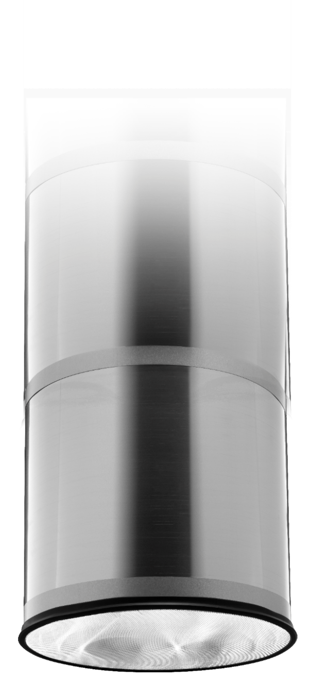
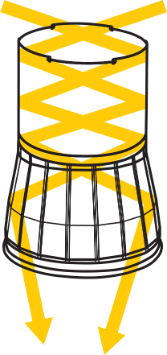

zóna distribuce a kontrola
(rozhoduje o rozptylu světla)
necílené
cílené

Slide 12
Souhrnné vlivy na výkon světlovodu
intenzita slunečního a oblohové zdroje dle orientace světových stran a ročního období
vnější zastínění okolní zástavbou, konstrukcemi nebo přírodními prvky
průměr tubusu, sklon střešního prvku
technologie světlovodu = tvar a použitá optika sběrného prvku, druh a odraznost vnitřního povrchu, délka, světelná propustnost kopule a difuzéru

Slide 13
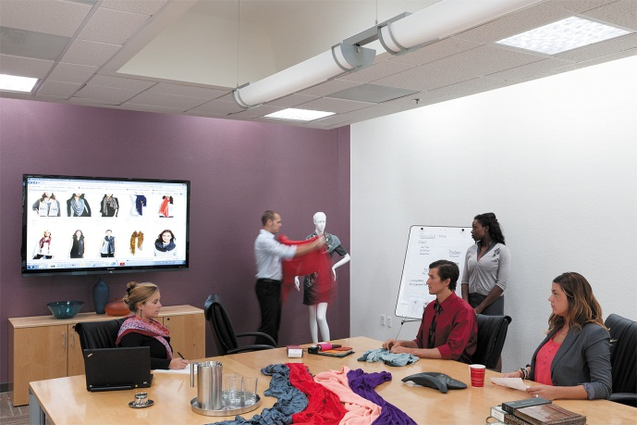
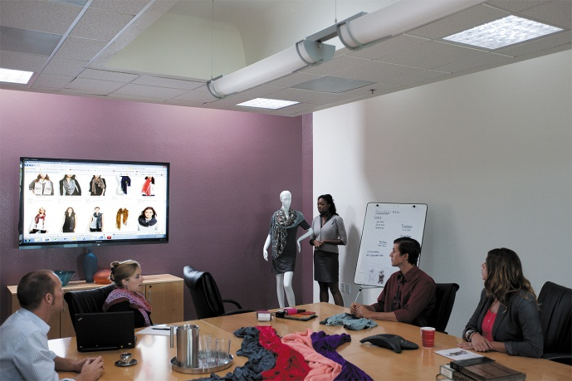
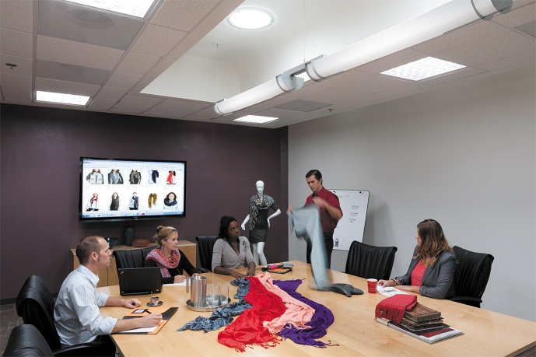
Použití světla pro různé efekty
Dynamická světelná scéna
Světlovody umí vytvořit více hladin denního světla
pro různé potřeby
nasvětlené stěny
bodové osvětlení
hlavní osvětlení

Slide 14
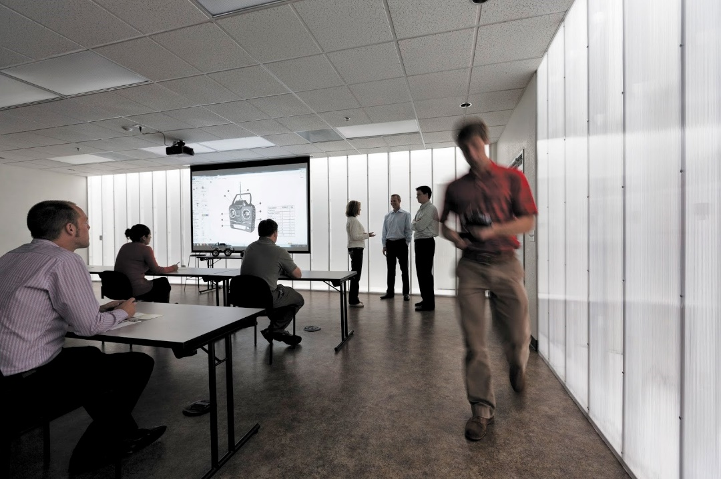
Použití světla pro různé efekty
Světelné stěny
Vizuálně rozšířené prostory pomocí světelných stěn

Slide 15

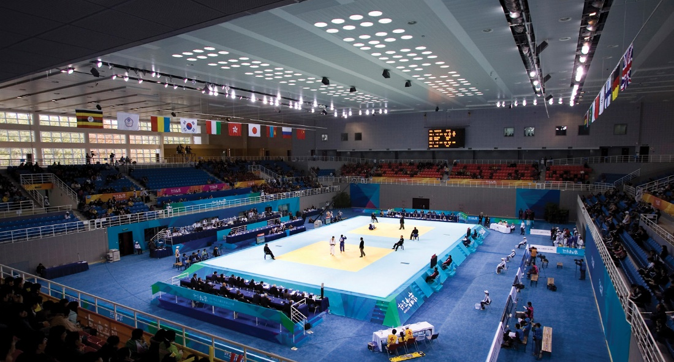

SkyVault série M74 DS s prvkem Amplifier
Notes:
Case Study: http://www.solatube.com/sites/default/files/field/files/insert/case-study-education-westside-christian.pdf
Installed 20 Solatube SkyVault M74 Core units to illuminate new gymnasium

Slide 16
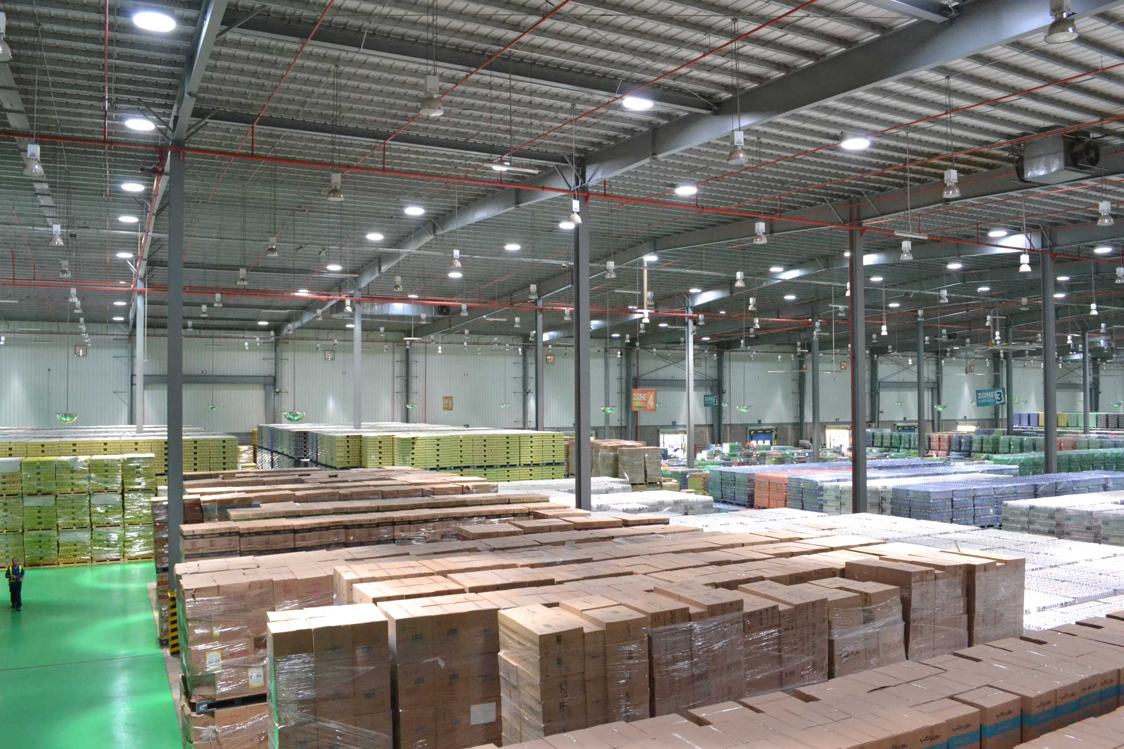


Slide 17
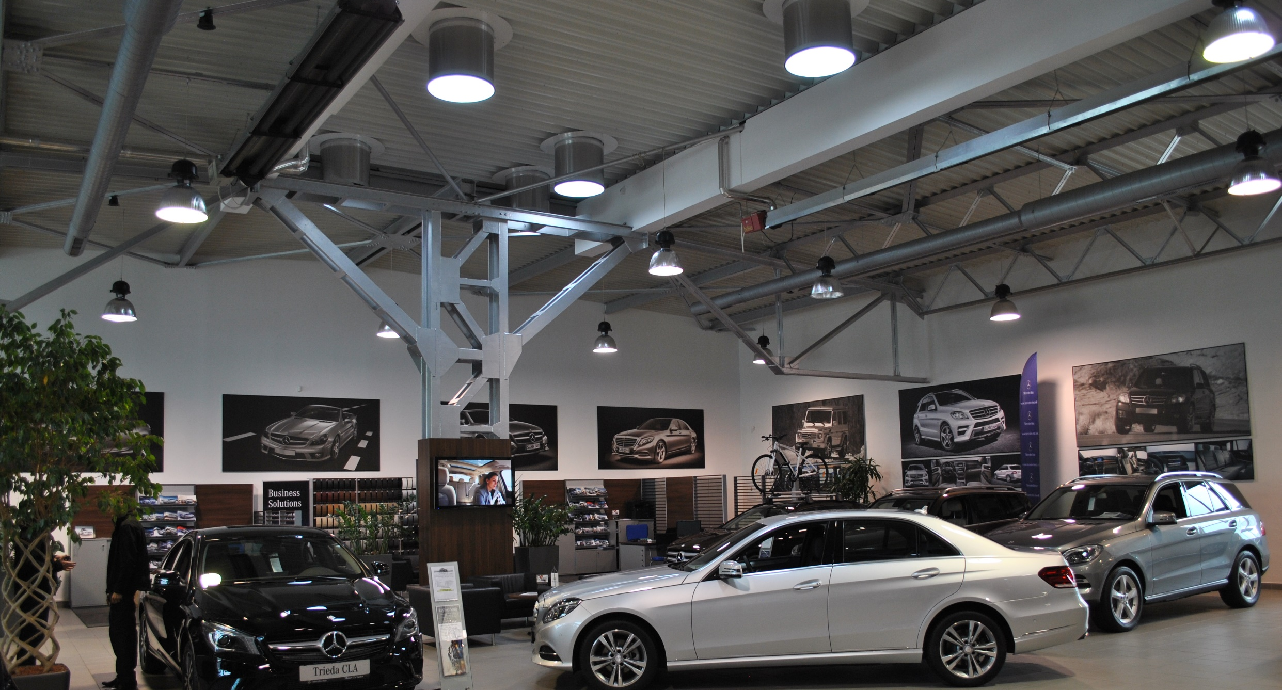



Slide 18
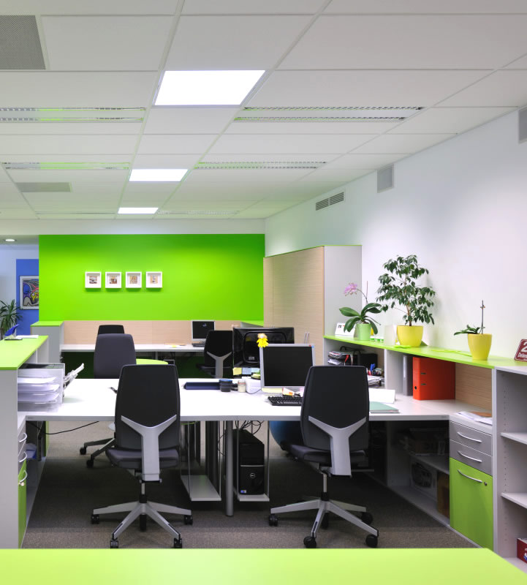
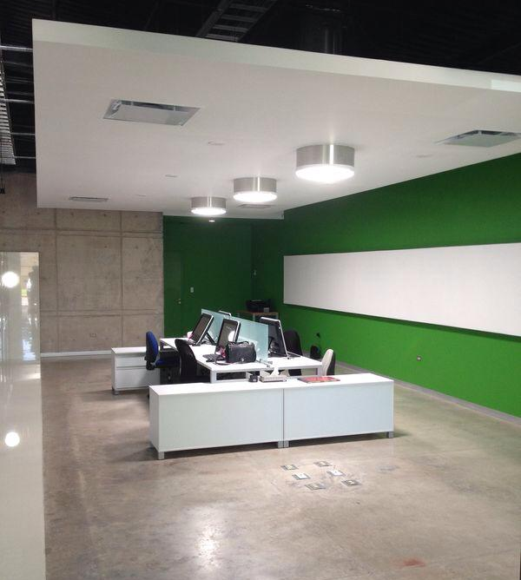
SolaMaster série 330 DS – 530mm

Slide 19
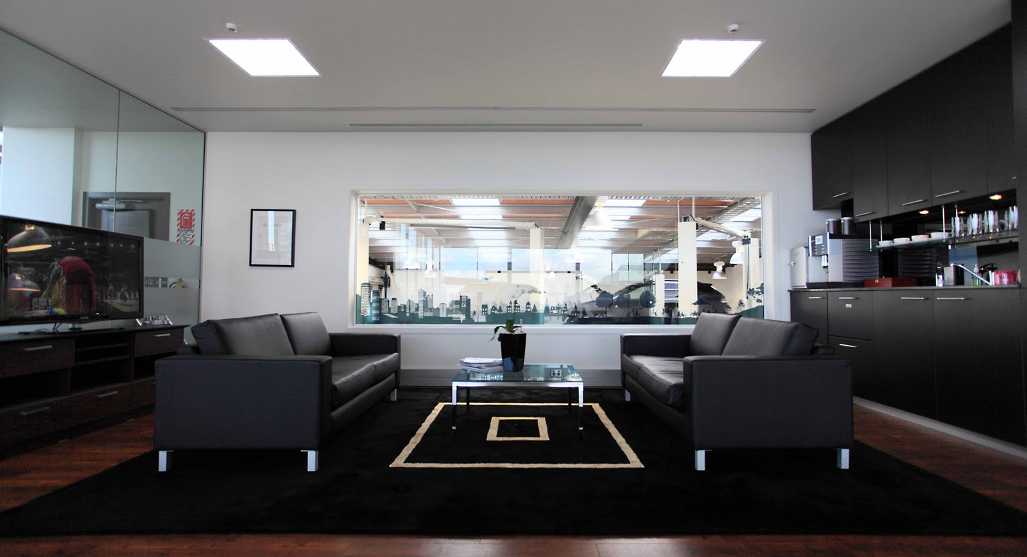
SolaMaster série 330 DS – 530mm CC

Slide 20
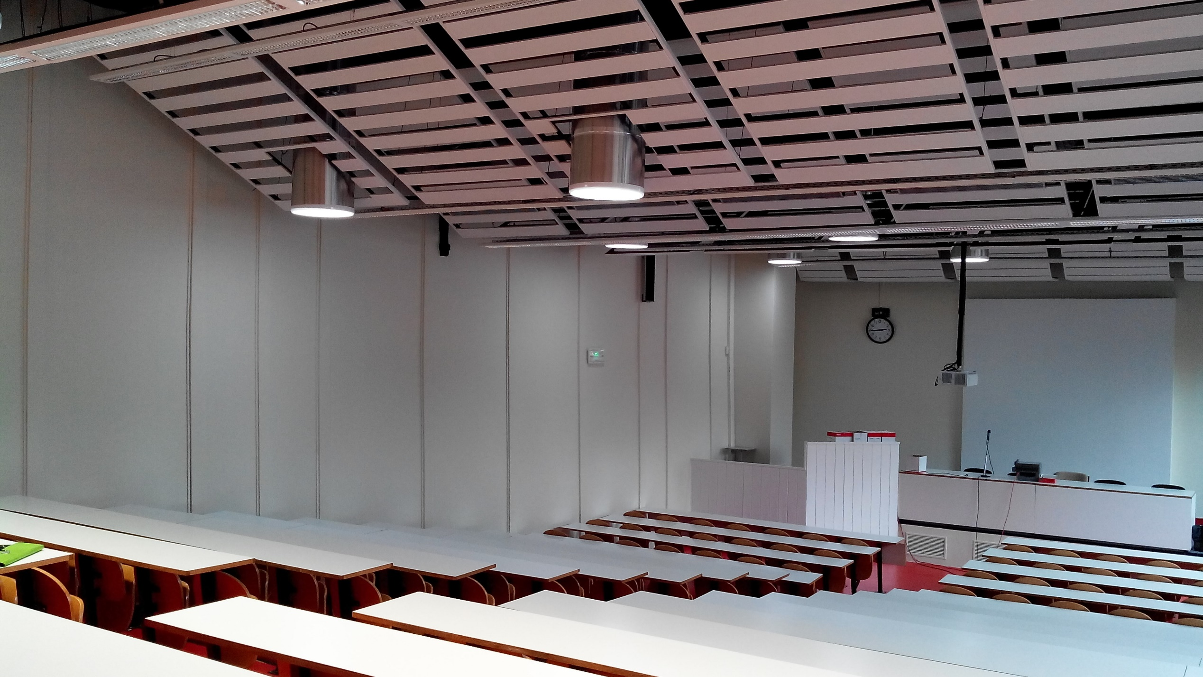
SolaMaster série 330 DS – 530mm OC

Slide 21
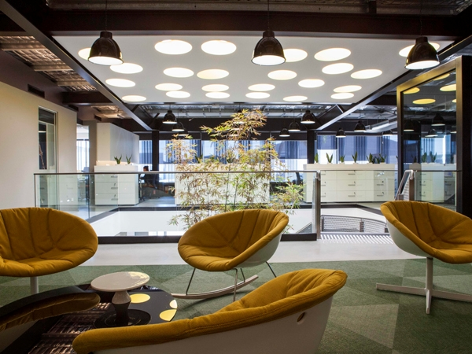
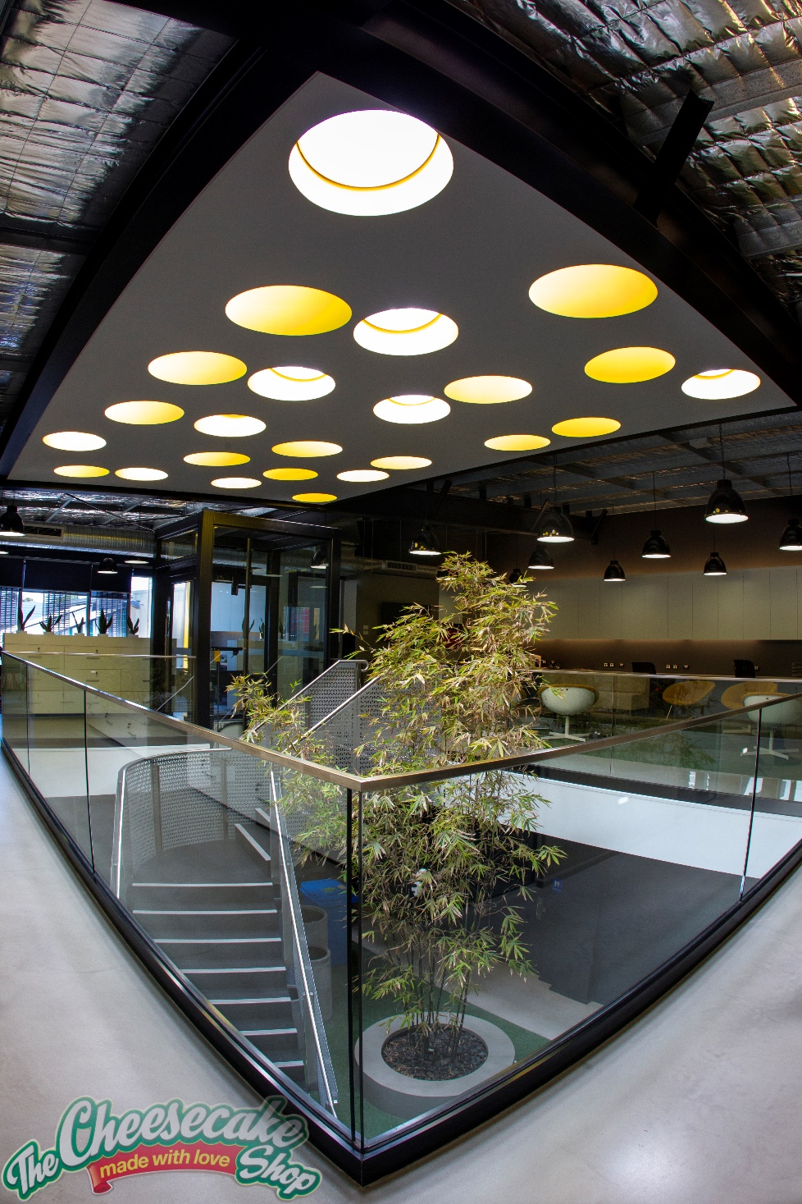
Notes:
Case Study: http://www.solatube.com/sites/default/files/field/files/insert/case-study-education-westside-christian.pdf
Installed 20 Solatube SkyVault M74 Core units to illuminate new gymnasium

Slide 22
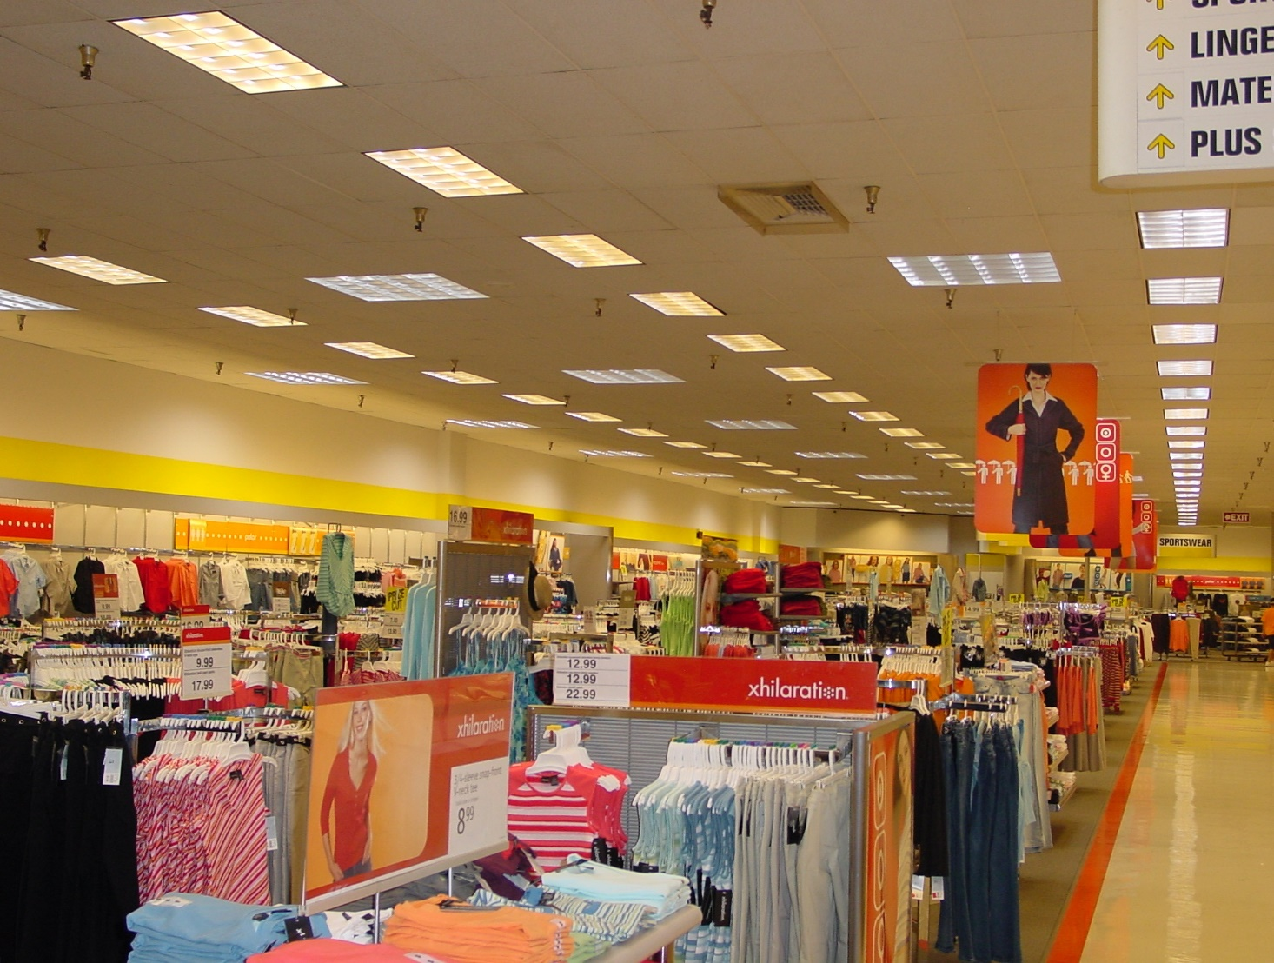
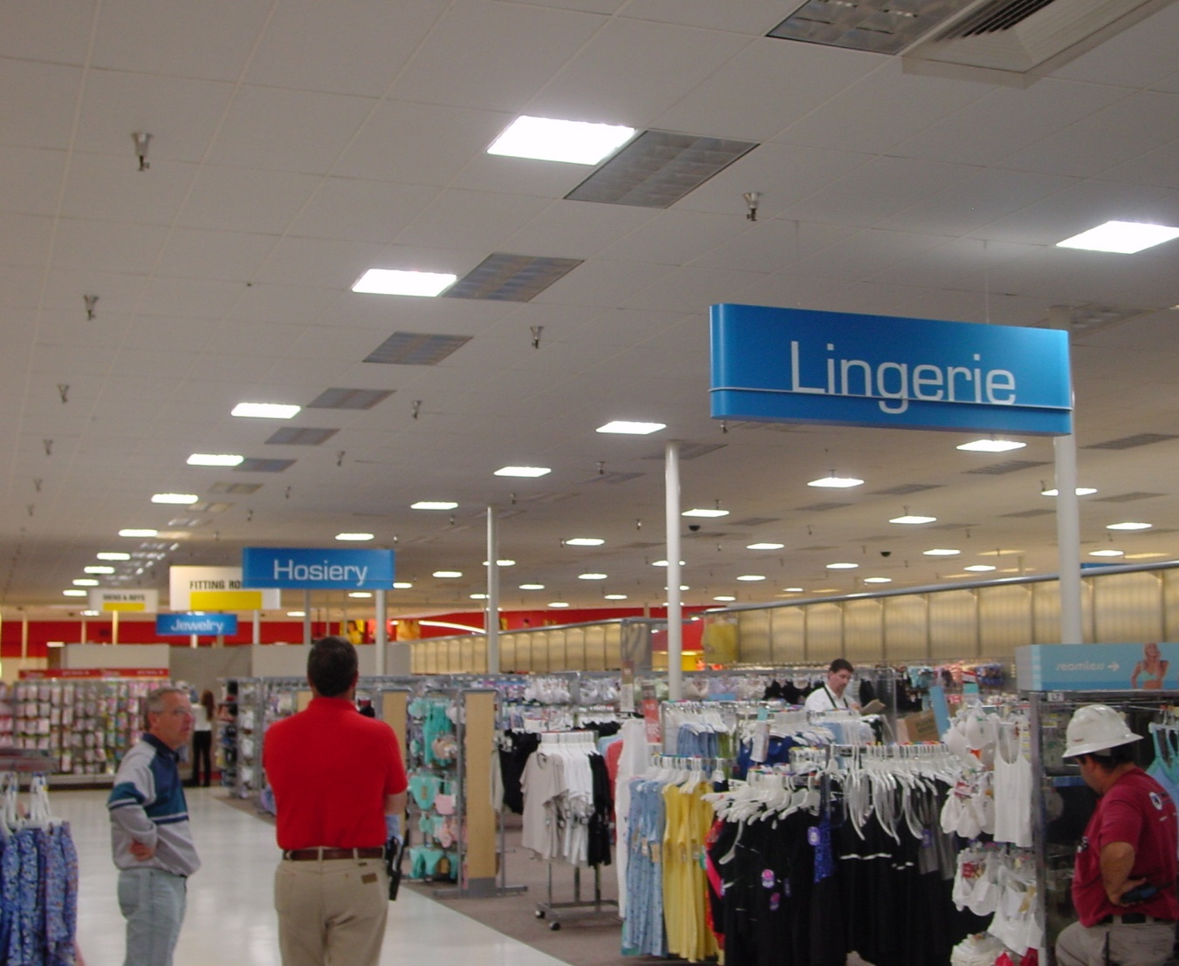
umělé osvětlení denní osvětlení
Notes:
Right side of the image is lit with Solatube Daylighting Systems (750 DS 0). The left side shows the yellow light. Which type of lighting do you think creates a safer, more productive environment? This same difference exists in offices, classrooms, and other buildings, as you’ll see.

Slide 23
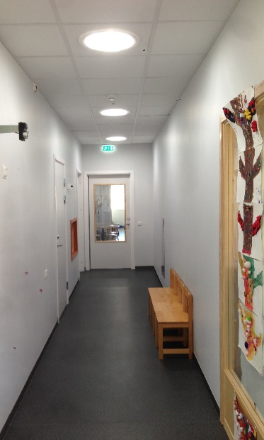
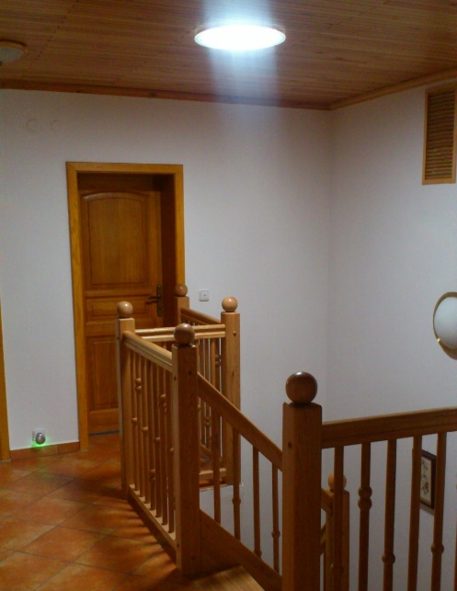
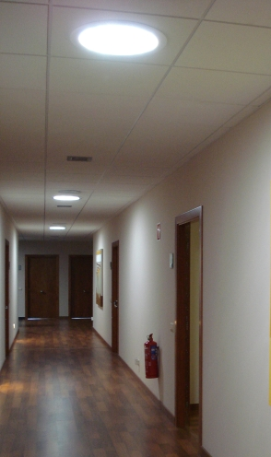
Brighten Up série 290 DS – 350mm

Slide 24
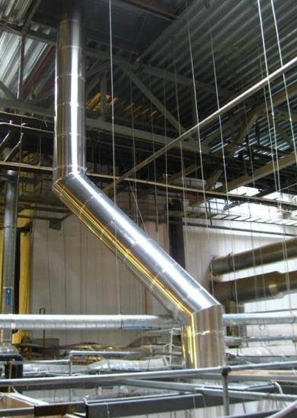
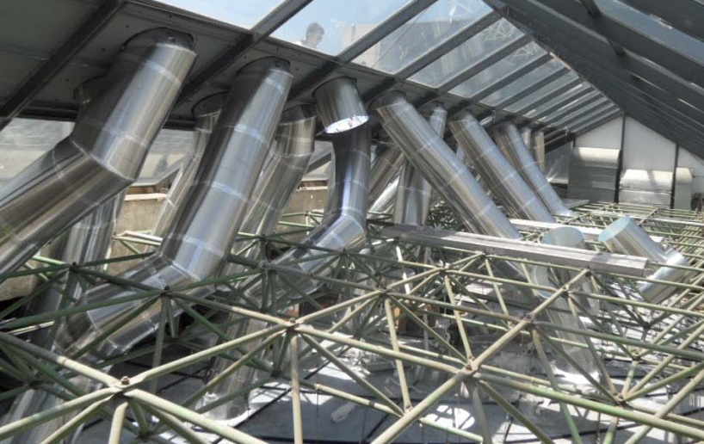
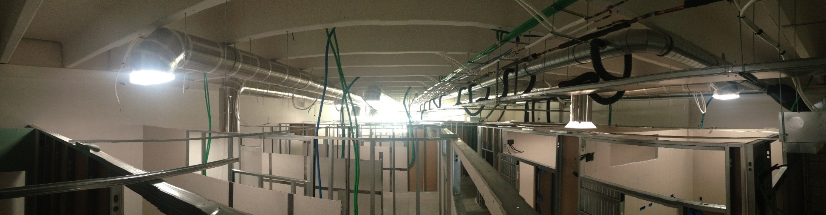

Slide 25
II.Blok Aréna ČVUT
Návrh denního osvětlení – legislativa a norma
Martin Krejný
návrhář a výpočtář DO

Slide 26

Denní osvětlení
elektromagnetické záření v rozsahu viditelného spektra 380 až 760 nm
výhody: zdravotní – hygienické, ekonomické, ekologické
oslunění – přímé sluneční záření
osvětlení – světlo rozptýlené v atmosféře

Slide 27
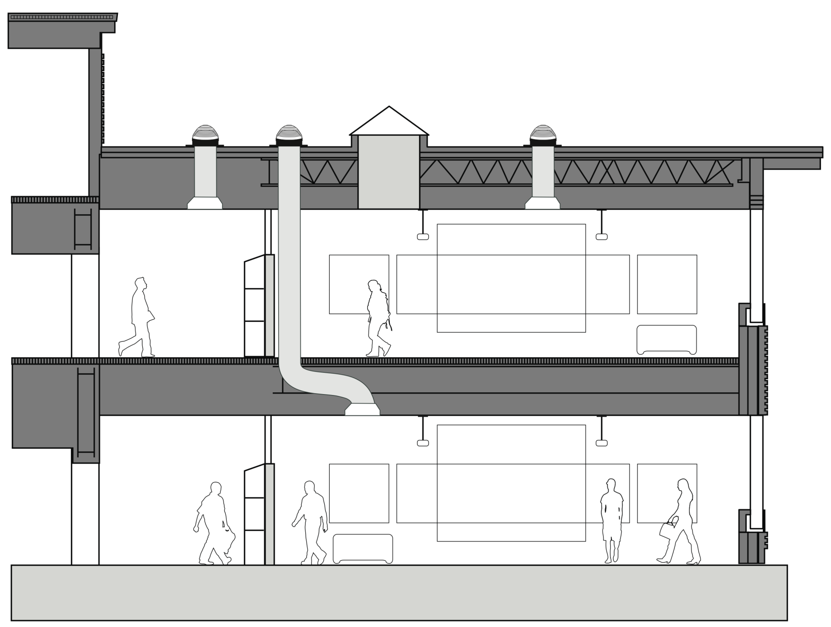

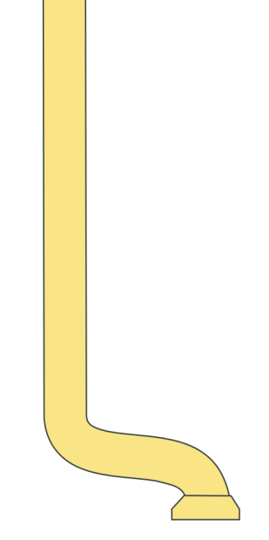




Osvětlovací systémy
boční
horní kombinované
druhotné

Slide 28
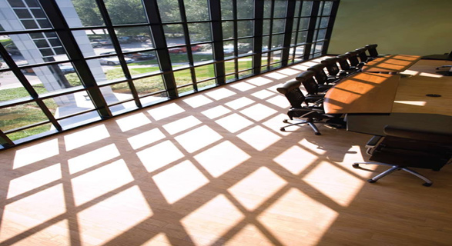
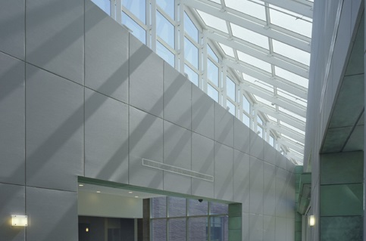
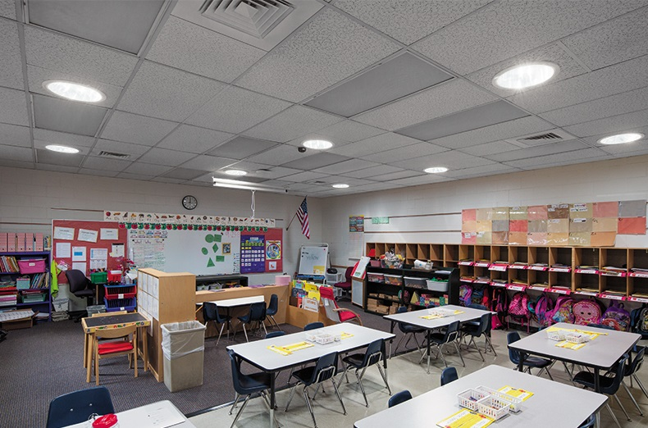
Osvětlovací technologie
okna
světlíky
světlovody
ostatní: anglické dvorky, luxfery, …

Slide 29
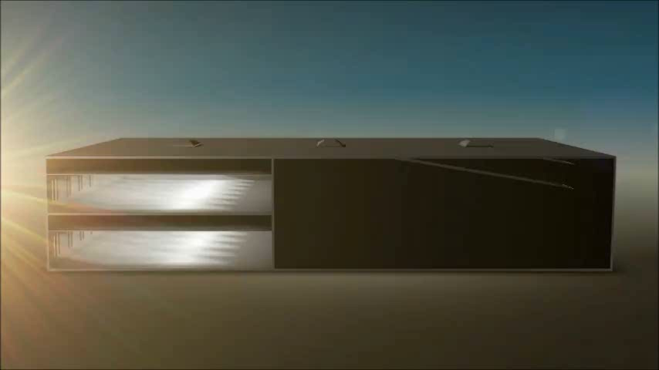

Slide 30
Struktura legislativy posuzování
denního osvětlení budov
Stavební zákon 183/2006 Sb.
Zákon o ochraně veřejného zdraví 258/2000 Sb.
Prováděcí
vyhlášky
Technické
normy
Zákony

Slide 31
Struktura legislativy posuzování
denního osvětlení budov
Vyhláška MMR 268/2009 Sb. – technické požadavky na stavby
Nařízení vlády 361/2007 Sb. – ochrana zdraví při práci
Vyhláška 410/2005 Sb. – provoz provozoven pro výchovu dětí a mládeže
Vyhláška MHMP 10/2016 Sb. – požadavky na výstavbu v Praze
Prováděcí
vyhlášky
Technické
normy
Zákony

Slide 32
Struktura legislativy posuzování
denního osvětlení budov
ČSN 73 0580-1,2,3,4 Denní osvětlení budov
ČSN 36 0011-1,2 Měření osvětlení vnitřních prostorů
ČSN 36 0020 Sdružené osvětlení
ČSN EN 12464-1 Světlo a osvětlení – Osvětlení pracovních prostorů
ČSN 73 4301 Obytné budovy
Prováděcí
vyhlášky
Technické
normy
Zákony

Slide 33
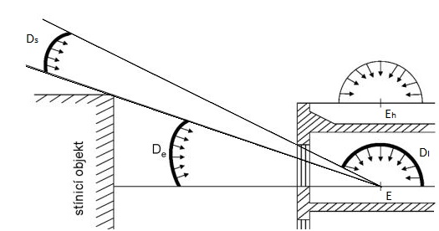
Činitel denní osvětlenosti (ČDO) – D[%]
Složky ČDO
D = D_{s} + D_{e} + D_{i} = 100%
Výpočet ČDO
D = E / E_{h} · 100%
D_{s} – oblohová složka E – vodorovná rovina v int.
D_{e} – vnější odrazná složka E_{h} – nezastíněná vodorovná
D_{i} – vnitřní odrazná složka rovina v ext. (5000 lx)

Slide 34
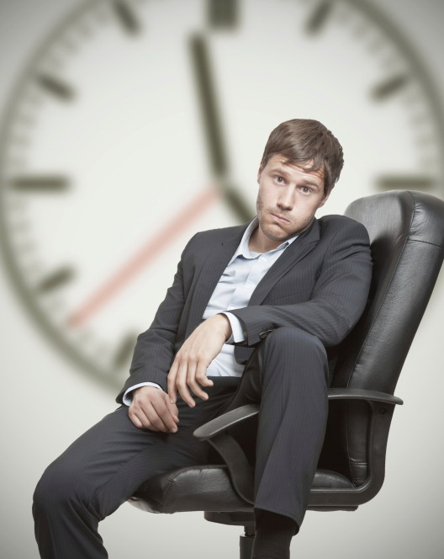
Trvalý pobyt
pobyt lidí ve vnitřním prostoru nebo jeho funkčně vymezené části v délce trvání jednoho dne déle než čtyři hodiny opakující se více než 1x týdně (pracoviště, obytné místnosti)
výjimku tvoří tzv. „bezokenní“ pracoviště dle Nv č. 361/2007 Sb. (pouze s nočním provozem, z technologických důvodů umístěných pod úrovní terénu, jehož účel, nebo k-ční požadavky neumožňují zřídit dostatečný počet nebo dostatečnou velikost osvětlovacích otvorů, z technologických důvodů – UV, chem. škod.)

Slide 35
Co je třeba plnit
Nařízení vlády 361/2007 Sb. – ochrana zdraví při práci
Denní osvětlení | D_{min}=1% D_{m}=3% (horní, kombinované)
Sdružené osvětlení | D_{min}=0,5% D_{m}=1%

Slide 36
Co je třeba plnit
denní osvětlení
ČSN 73 0580-1,2,3,4
sdružené osvětlení
ČSN 36 0020
nově navrhované budovy
záměrné osvětlení pouze denním světlem
rekonstruované budovy
záměrné osvětlení současně denním a doplňujícím umělým světlem
boční osvětlení | D_{min}=1,5% D_{m}=nepožaduje
horní a kombinované osvětlení | D_{min}=1,5% D_{m}=5%
boční osvětlení | D_{min}=0,5% D_{m}=1%
horní a kombinované osvětlení | D_{min}=0,5% D_{m}=1,5%

Slide 37

Co umí řešit světlovod v normativě
Adekvátní technologie pro plnění ČSN 73 0580, ČSN 36 0020
Kombinovaný prosvit – doplnění požadované úrovně a rovnoměrnosti – denní osvětlení
Bezokenní prostory - nedostupná místa trvalých pracovišť – sdružené osvětlení
SVĚTLOVODEM UMÍME CÍLIT DENNÍ SVĚTLO DO KONKRÉTNÍCH MÍST V OBJEKTU A DÍKY SVĚTELNĚ VODIVÉ DÉLCE ELIMINUJE VLIV KONSTRUKCE

Slide 38
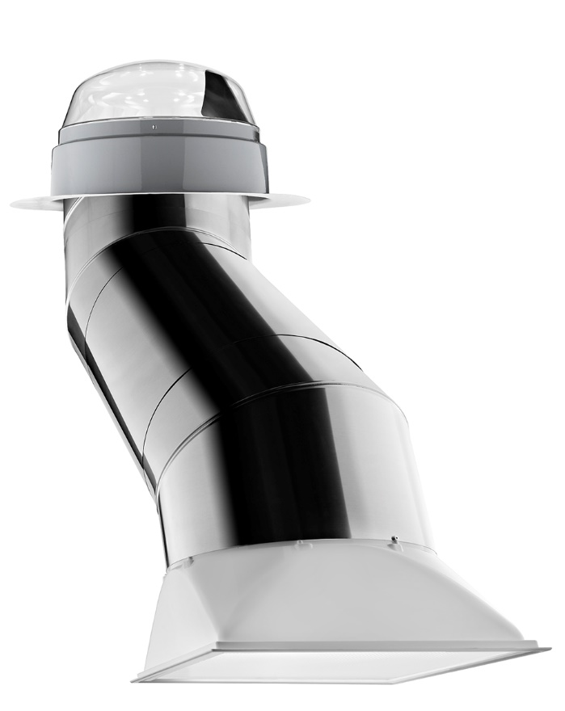
SolaMaster série 330 DS – 530mm
Ideální pro plnění norem
Normativně nejpoužívanější na českém trhu
Kompromis mezi světelným výkonem
a tepelně izolačními vlastnostmi
Kompatibilní s kazetou 600x600mm
Ideální do kanceláří
Notes:
The difference is in the light capture (next slide).
Daylighting workhorse in classrooms and offices with floor to diffuser height less than 5.5 meter.
Classrooms
Offices
Stores
Restaurants
Warehouse
Production facilities
Multipurpose rooms

Slide 39
III.Blok Aréna ČVUT
Světlovody Solatube® v praxi

Slide 40
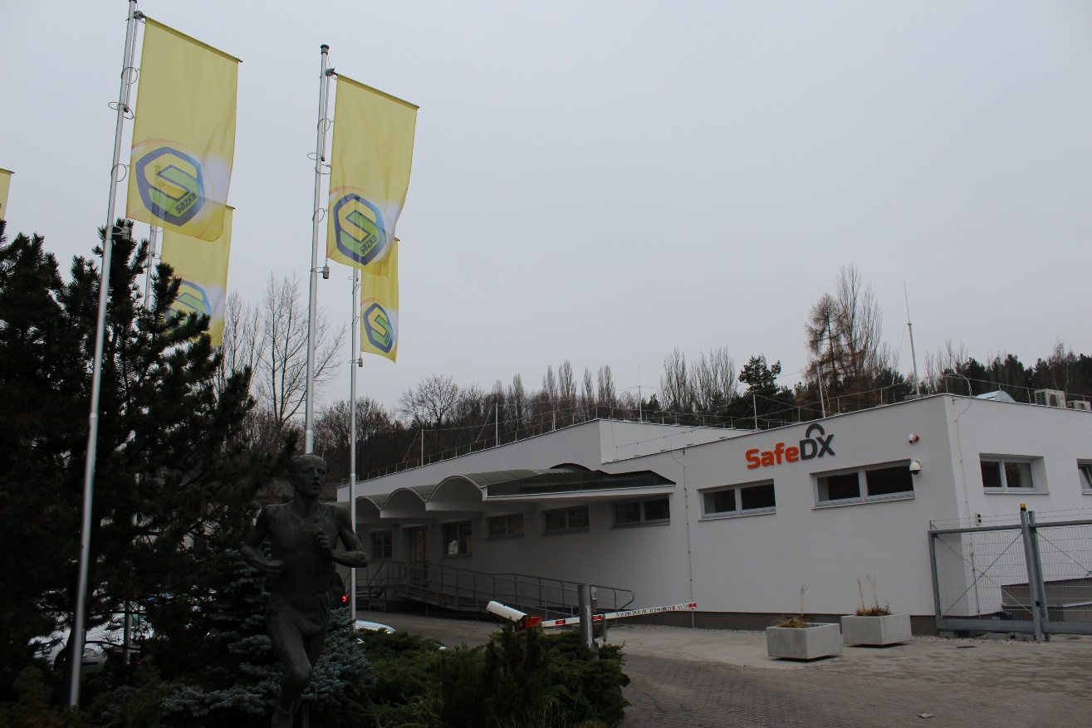
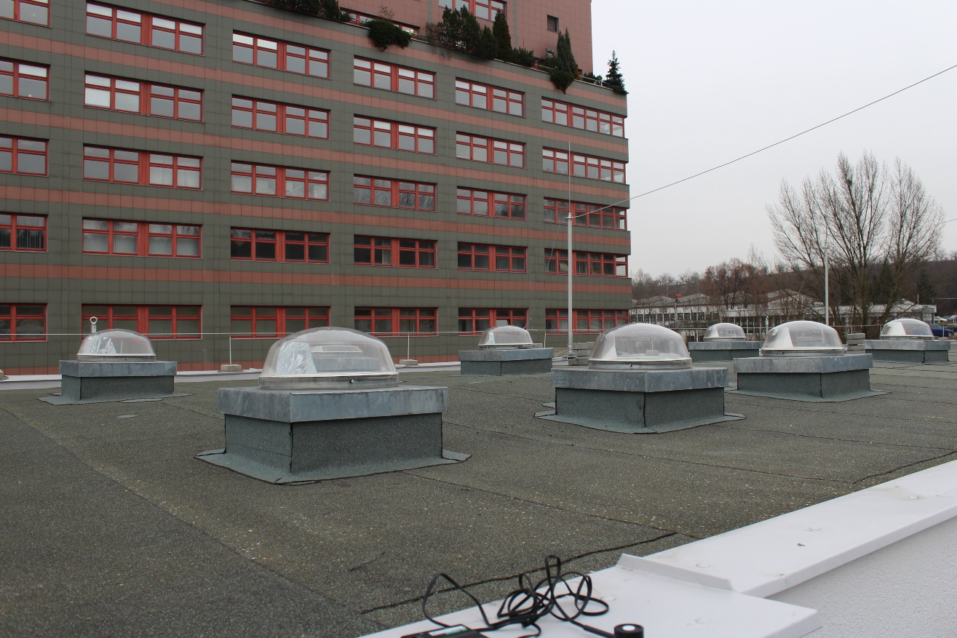
Sazka a.s. - ICT Lucerna

Slide 41
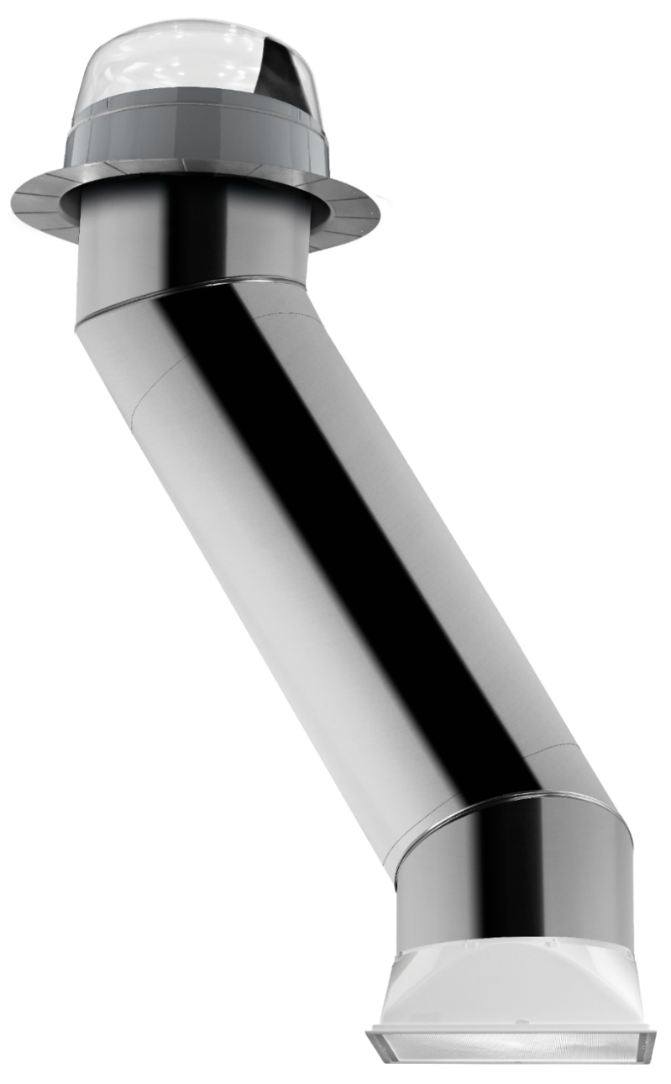
Sazka a.s. - ICT Lucerna
Rekonstrukce kancelářských prostor
Místa trvalého pracoviště IV. zrakové třídy
Nařízení vlády 361-2007, § 45/4 - D_{min}=0,5 D_{m}=1 [%]
Sdružené osvětlení (ČSN 36 0020) D_{min}=0,5 D_{m}=1,5 [%]
Použity 11 x Solatube® 290DS – 350mm, 19x 330DS-530mm
s čtvercovým difuzérem do kazetového podhledu

Slide 42

Sazka a.s. - ICT Lucerna

Slide 43



KKCG Services 1.20 – nejtemnější místnost

Slide 44
KKCG Services 1.20 – nejtemnější místnost
 | Normové požadavky | Naměřené hodnoty před instalací světlovodů | Vypočtené hodnoty ve studii denního osvětlení | Naměřené hodnoty po instalaci světlovodů
Dmin [%] | 0,5 | 0,1 | 1,1 | 1,1
Dm [%] | 1,0 | 0,1 | 1,5 | 1,5
Rovnoměrnost | 0,2 | / | 0,53 | 0,58

Slide 45


KKCG Services 1.20 – nejtemnější místnost

Slide 46


Sazka a.s. - ICT Lucerna – detail osazení

Slide 47


Polyfunkční dům Zvole u Prahy

Slide 48

Polyfunkční dům Zvole u Prahy
Víceúčelový prostor s charakterem trvalého pobytu
Kombinované osvětlení s převažující boční složkou
Denní osvětlení (ČSN 73 0580-1,3) D_{min}=1,5 [%] rovnoměrnost ≥ 0,2
Použity 6 x Solatube 330 DS – 530mm, délky 1000mm
s kruhovým difuzérem osazeným do podhledu

Slide 49


výpočet DO: D_{min}=1,8 D_{max}/D_{min}=0,5
měření DO: D_{min}=1,6 D_{max}/D_{min}=0,4

Slide 50



Slide 51

APAG Elektronik
Pardubice – Staré Čívice
Kancelářský vestavek průmyslové haly
Místa trvalého pracoviště IV. zrakové třídy
Kombinované osvětlení s převažující horní složkou
Sdružené osvětlení (ČSN 36 0020) D_{min}=0,5 D_{m}=1,5 [%]
Použity 6 x Solatube 330 DS – 530mm, délky 6500mm
s čtvercovým difuzérem do kazetového podhledu

Slide 52


Modelace světelné scény

Slide 53

Funkčně vymezené plochy 2 x 12m²
výpočet DO: D_{min}=0,7 – 0,8 D_{m}=1,6 [%]
měření DO: D_{min}=1,0 D_{m}=1,5 [%]
Přesnost - 90%
Při pouhém 1,5% rozdílu v účinnosti odrazného materiálu by na délce 6,5m byl výkon o 20% nižší a nároky na sdružené osvětlení by se nenaplnily!

Slide 54



Slide 55
Mateřská škola Tuřany u Slaného
Prostory heren
Místa trvalého pobytu dětí a personálu IV. zrakové třídy
Kombinované osvětlení s převažující boční složkou
Denní osvětlení (ČSN 73 0580-1,3) D_{min}=1,5 [%] rovnoměrnost ≥ 0,2
Použity 8 x Solatube 330 DS – 530mm, délky 1500mm
s kruhovým difuzérem osazeným do podhledu

Slide 56
Celé plochy místností 81,1m² a 83,8m²
výpočet DO: D_{min}=1,6 [%] rovnoměrnost 0,2
měření DO: D_{min}=1,8 [%] rovnoměrnost 0,25
Přesnost – cca 90%

Slide 57



Slide 58
III.Blok Aréna ČVUT
Slovo závěrem…

Slide 59











Noční můra projektanta
Ventilace 10-30%
Izolační vložka 20-35%
Ohyby 5%-25%
Délka 4-16%
Požár EI 25-35%
3000mm - 75%
40.000Kč
5000mm - 0% - 90.000Kč

Slide 60






Slide 61



Slide 62
Děkujeme za pozornost!

